Slide 1



Slide 2



Slide 3


Slide 4


Slide 5
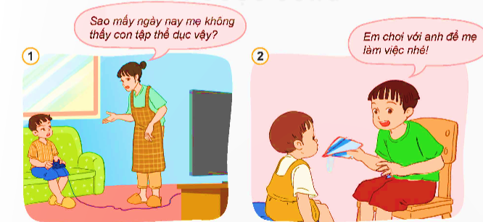
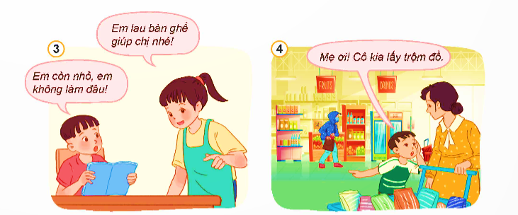
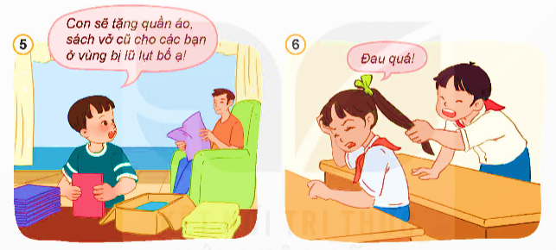
Bài 4. Em hãy quan sát bức tranh sau và cho biết, bạn nào thực hiện đúng, bạn nào thực hiện chưa đúng bổn phận của trẻ em? Vì sao?
Hoạt động nhóm 4

Slide 6



Bài 4.. Em hãy quan sát bức tranh sau và cho biết, bạn nào thực hiện đúng, bạn nào thực hiện chưa đúng bổn phận của trẻ em? Vì sao?
Chưa đúng. Vì trẻ em phải có bổn phận rèn luyện thân thể.
Đúng. Vì bạn làm đúng bổn phận trẻ em giúp đỡ cha mẹ.

Slide 7
Bài 4.. Em hãy quan sát bức tranh sau và cho biết, bạn nào thực hiện đúng, bạn nào thực hiện chưa đúng bổn phận của trẻ em? Vì sao?
Chưa đúng. Vì trẻ em phải có bổn phận giúp đỡ thành viên trong gia đình.
Đúng. Vì trẻ em có bổn phận trung thực, lên án hành vi sai trái.

Slide 8
Bài 4. Em hãy quan sát bức tranh sau và cho biết, bạn nào thực hiện đúng, bạn nào thực hiện chưa đúng bổn phận của trẻ em? Vì sao?
Đúng. Vì trẻ em phải có bổn phận yêu thương, đoàn kết, giúp đỡ.
Chưa đúng. Vì bạn đang bắt nạt bạn khác.

Slide 9
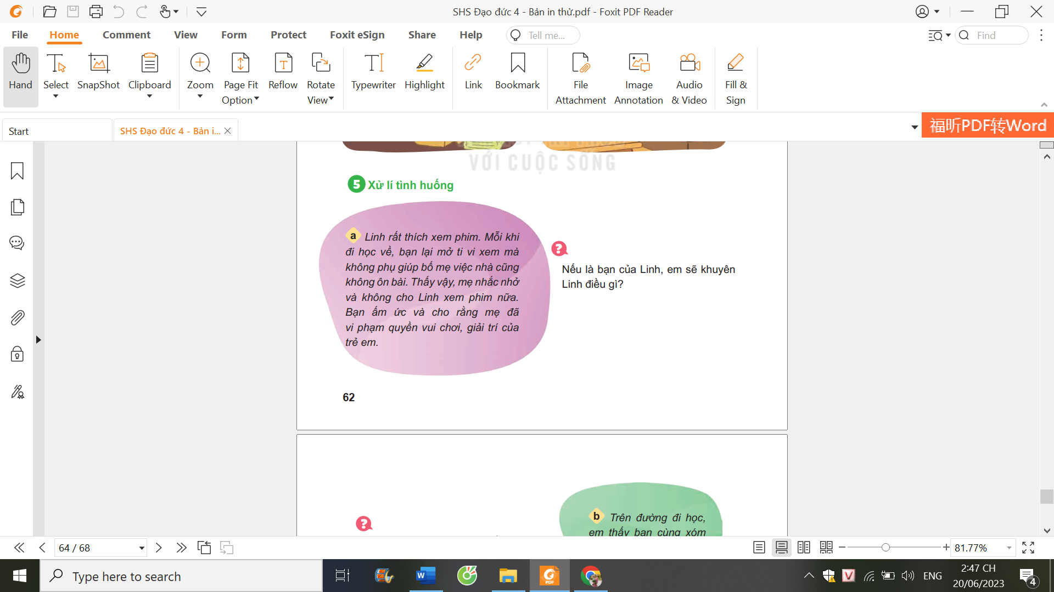
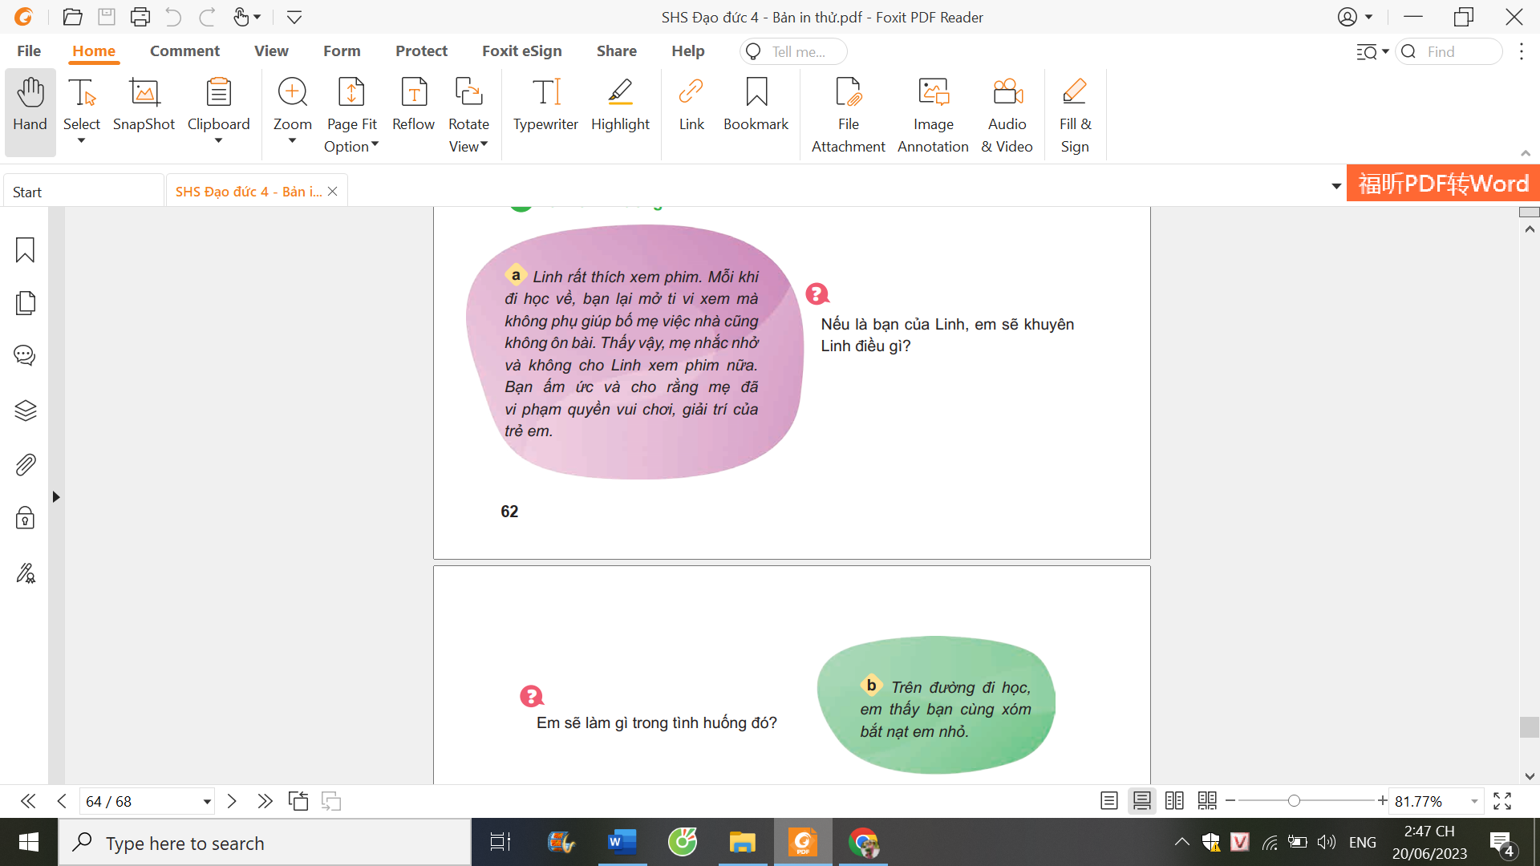
Bài 5: Xử lý tình huống

Slide 10

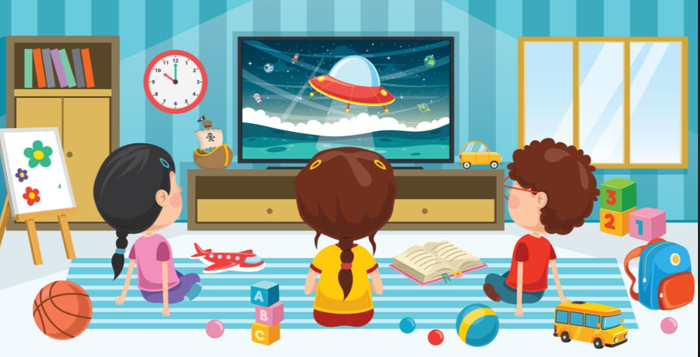
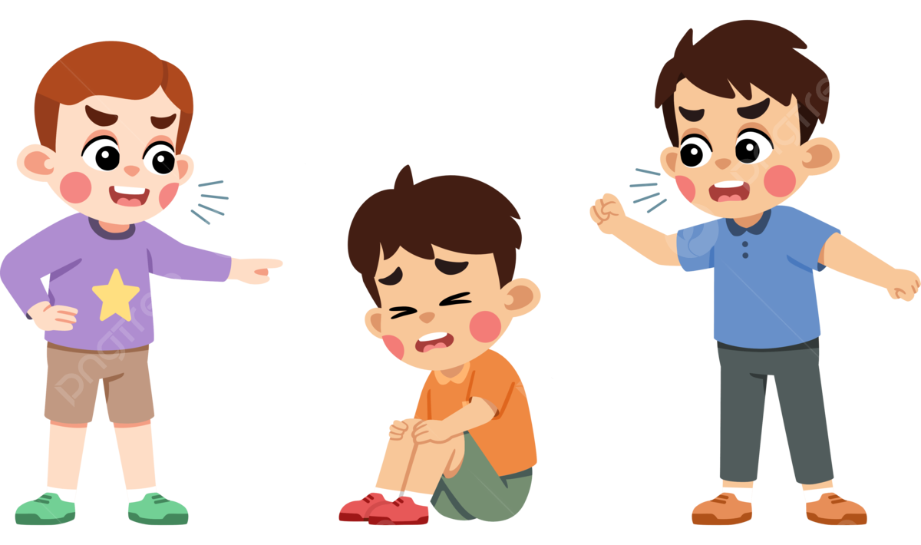
Linh rất thích xem phim. Mỗi khi đi học về bạn mở ti vi xem mà không phụ giúp bố mẹ việc nhà cũng không ôn bài. Thấy vậy, mẹ nhắc nhở và không cho xem phim nữa. Bạn ấm ức và cho rằng mẹ vi phạm quyền vui chơi, giải trí của trẻ em. Nếu là bạn của Linh, em khuyên Linh điều gì?
Trên đường đi học, thấy bạn hàng xóm bắt nạt em nhỏ. Em sẽ làm gì trong tình huống đó?

Slide 11
Em sẽ khuyên bạn nên giúp đỡ bố mẹ làm việc nhà phù hợp với bạn ấy. Em giải thích cho bạn hiểu ngoài quyền vui chơi, giải trí, trẻ em cũng phải có bổn phận phụ giúp bố mẹ, người thân các công việc phù hợp lứa tuổi.

Slide 12
Trên đường đi học, thấy bạn hàng xóm bắt nạt em nhỏ. Em sẽ làm gì trong tình huống đó?
Em sẽ ngăn bạn lại và giải thích cho bạn hiểu đây là hành vi xâm phạm quyền trẻ em.

Slide 13

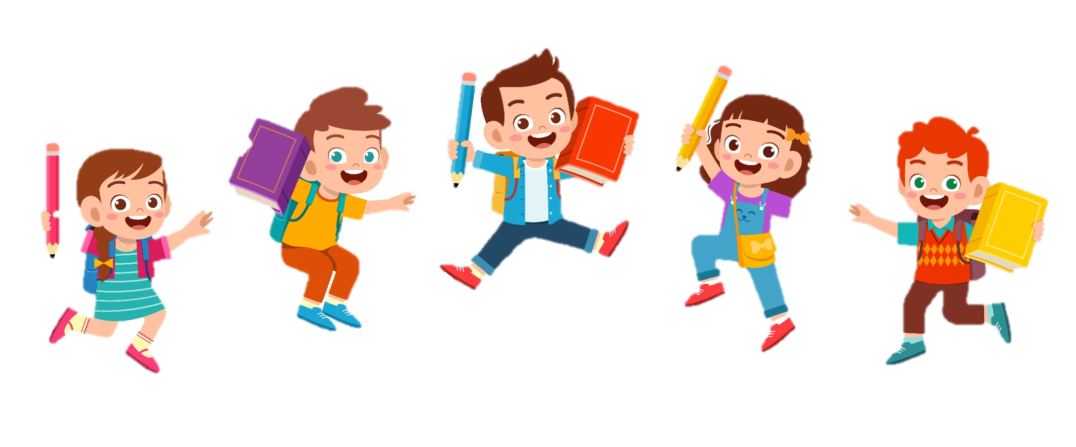
Hãy vẽ bức tranh về quyền trẻ em và chia sẻ ý nghĩa bức tranh đó với bạn?
Viết, vẽ trang trí tuyên truyền khẩu hiệu bổn phận của trẻ em?

Slide 15
